Slide 1
关于举办新冠病毒（COVID-19）疫苗
社区讨论会的指南
2022 年 1 月 25 日更新
Notes:
注释：
自从上一个版本（日期 1 月 6 日）以来的重要更新内容：
关于接种莫德纳 (Moderna) 疫苗人群的加强针接种资格的更新信息（幻灯片 23）

Slide 2
本指南使用说明
本指南是专为医疗机构、社区团体和其他组织举办有关新冠病毒疫苗的会议或讨论会而设计的，目的是提高公众对疫苗的信心。
本指南包括马萨诸塞州公共卫生部（DPH）对常见问题的解答，并鼓励讨论和提出反馈意见。
每一页的“注释”部分还提供了其他讲述要点。
您可以根据社区成员的兴趣和需求使用部分或全部内容。
欲查阅对您的讨论会有帮助的其他信息，请访问：https://www.mass.gov/covid-19-vaccine-in-massachusetts
本指南将根据有关新冠病毒疫苗的新信息以及使用者的反馈意见进行更新。
请在讨论会开始前删除此页。

Slide 3
如何请求公共卫生部派出疫苗大使
您可以要求公共卫生部派出新冠病毒疫苗大使参加您的社区讨论会。大使不一定是疫苗专家或临床医生，而是有社区工作经验的公共卫生专业人员。
大使可以发表讲话、回答问题或听取您的反馈意见以便与公共卫生部分享。
如果您希望邀请公共卫生部大使参加您的讨论会，请填写本表。
如果可能，请在讨论会开始至少两周前提出希望派出大使的申请。
公共卫生部将竭尽全力满足您的要求。
请在讨论会开始前删除此页。

Slide 4
承认结构性种族主义、体能歧视和其他形式的压迫
马萨诸塞州公共卫生部认识到，无论是过去还是现在， 结构性种族主义、体能歧视和其他形式的压迫都使得某些社区（例如黑人和残障人士）难以完全信任公共卫生部门、医学专家和科学家。我们希望对新冠病毒疫苗的安全性和开发持开放和诚实的态度，明确地告诉大家我们知道什么，不知道什么。
本指南提供了进行此类对话的基础，但并不寻求解决不同人群和社区中所有独特的、切实存在的需求和值得关注的问题。我们鼓励您以最具有相关性、最能引起共鸣的方式来定制本指南的语言和格式，以便适合您的服务对象。

Slide 5
什么是疫苗？疫苗如何起作用？
疫苗可以预防危险甚至致命的疾病。它们与您身体内部的天然防御系统共同作用，安全地建立防护能力，使您免受疾病伤害。
疫苗可以帮助您的免疫系统产生抗体，正如您在接触疾病时会产生抗体一样。接种疫苗后，您的身体就有了防护能力，也就是说不需要感染疾病就有了抗体。
因此，疫苗是一种强有力的药物。大多数药物的作用是治疗或治愈疾病，但疫苗的作用是预防疾病。
Notes:
注释：
资料来源：
https://www.cdc.gov/vaccines/hcp/conversations/understanding-vacc-work.html
https://www.cdc.gov/vaccines/vpd/vpd-vac-basics.html

Slide 6
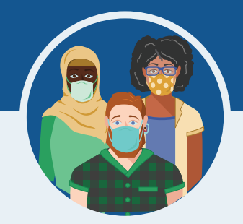
接种新冠病毒疫苗有什么好处？
接种新冠病毒疫苗可帮助您避免因感染新冠病毒而生病。
美国批准的所有新冠病毒疫苗都证明非常有效。
接种疫苗，并且遵循美国疾病控制与预防中心（CDC）关于保护自己和他人的建议，这两种方式结合起来将为预防新冠病毒病提供最佳保护。
接种疫苗的人越多，我们就越能更快地恢复正常生活。
Notes:
注释：
我们理解，有些人对接种疫苗可能会感到担心。虽然越来越多的新冠病毒疫苗正在尽快开发中，但疫苗的开发仍然遵循常规流程和程序，确保授权或批准使用的疫苗具有安全性。
安全是重中之重，接种疫苗的原因有很多。

Slide 7
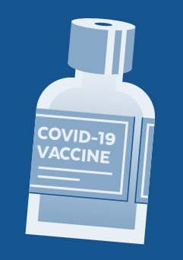
批准了哪些疫苗？
三种疫苗已获批或获得联邦食品与药物管理局（FDA）的紧急使用授权，这些疫苗分别是辉瑞/Comirnaty（Pfizer/Comirnaty）、 莫德纳（Moderna）和强生（ Janssen/Johnson & Johnson）。
所有三种新冠病毒疫苗都安全高效，可预防严重疾病、住院和死亡。
辉瑞/Comirnaty和莫德纳疫苗需要注射两剂，两剂之间相隔至少3-4周。必须注射两剂才能使这些疫苗达到最大效力。
强生疫苗仅需注射一剂。
Notes:
注释：
辉瑞新冠病毒疫苗获得FDA批准意味着什么？
2021年8月23日，FDA批准了第一种新冠病毒疫苗。该疫苗被称为辉瑞新冠病毒疫苗，现在将作为Comirnaty (koe-mir’-na-tee)销售，用于预防16岁及以上人群感染新冠病毒。
Comirnaty是与辉瑞疫苗相同的疫苗。
辉瑞疫苗仍可根据紧急使用授权（EUA）为5至15岁人群提供，并为某些免疫功能低下的人提供第三剂。
与EUA相比，FDA批准疫苗则需要更多关于安全性、制造和长期有效性的数据，并包括现实的数据。
FDA的完全批准意味着Comirnaty疫苗现在获得了与美国常规使用的其他疫苗（例如肝炎、麻疹、水痘和脊髓灰质炎疫苗）相同水平的批准。
辉瑞新冠病毒疫苗是第一个获得紧急授权的疫苗，这就是为什么它是第一个拥有足够数据获得完全批准的疫苗。这对莫德纳或强生疫苗的安全性和有效性而言不具任何意义。
什么是紧急使用授权（EUA）？
美国FDA批准辉瑞、 莫德纳和强生新冠病毒疫苗时依据的是紧急使用授权，这意味着卫生和公共服务部（HHS）部长认定存在紧急情况，在疫情期间可以合理紧急使用相关疫苗，从而支持紧急使用授权。
在符合某些标准时（包括没有适当的、经批准的可用替代方法），FDA可以签发紧急使用授权。FDA的决定还基于可获得的科学证据，这些证据表明相关产品可能在疫情期间有效预防新冠病毒病，并且该产品的已知和潜在益处大于风险。必须满足所有这些标准才能在新冠病毒疫情期间使用紧急授权产品。

Slide 8




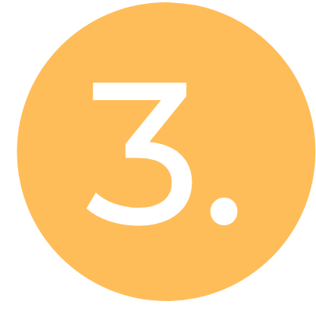

我们如何知道疫苗是否安全？
与其他药物相比，疫苗要经过更多的试验。
首先，一小部分人会接种试验疫苗。
接下来，为特定人群（例如，特定年龄、种族和健康状况的人）接种疫苗。
然后为数以万计的人接种疫苗，以便检验疫苗的有效性和安全性。
Notes:
注释：
我们理解，对疫苗的安全性和开发持开放和诚实的态度十分重要，对于曾经在医疗方面遭受不公正对待的社群尤其如此。
人们必须了解，疫苗比其他任何药物都要经过更多的试验。在接种之前，疫苗必须经过严格的开发和试验。制造过程至关重要——所有疫苗都必须具有始终如一的优异质量。此外，必须通过广泛的临床试验证明疫苗的安全性。
资料来源：https://www.cdc.gov/coronavirus/2019-ncov/vaccines/safety.html

Slide 9




我们如何知道疫苗是否安全？
此后，CDC下属的免疫规范咨询委员会查看数据，以便确定疫苗是否有效及其安全性。该委员会向FDA提出建议。
FDA查看数据和咨询委员会的建议，并决定是否批准该疫苗。
只有在完成所有这些步骤后疫苗才能获得批准，此时专家们有足够的理由认为疫苗有效且安全。

Slide 10




如果疫苗研制过程这么快，如何保证安全？
时间的确加快了，但从未在安全方面走捷径。具体情况如下：
关于冠状病毒我们已经掌握了有用的信息， 因此我们不是从零开始。
美国和其他一些国家的政府投入了大量资金支持疫苗公司的工作。
很多人参加了临床试验，我们不需要花费时间寻找志愿者。
疫苗生产与安全性研究同时进行。因此，一经批准疫苗立即开始分发。
Notes:
注释：
新冠病毒疫苗开发迅速。但是，与所有其他疫苗一样，这次疫苗开发遵循了所有的安全步骤。疫苗公司能够迅速行动是因为：
我们已经掌握了有用的信息：新冠病毒是冠状病毒家族的一部分，我们对该家族已经研究了很长时间。专家们从其他冠状病毒疫情中获得了重要信息，这些信息可以帮助他们开发新冠病毒疫苗，因此我们并不是从零开始。
政府资助了疫苗研究：美国和其他一些国家的政府投入了大量资金支持疫苗公司的工作。与其他国家的合作也帮助研究人员加快了进展。
数以万计的人参加了疫苗研究：为了确保疫苗安全有效，进行了临床试验，数以万计的人报名参加了这项研究，因此公司无需花费大量时间寻找志愿者。
疫苗生产与安全性研究同时进行：疫苗公司在研究进行的同时就开始生产疫苗，希望这种疫苗被证明安全有效。这意味着疫苗一旦获得批准就可以分发。

Slide 11
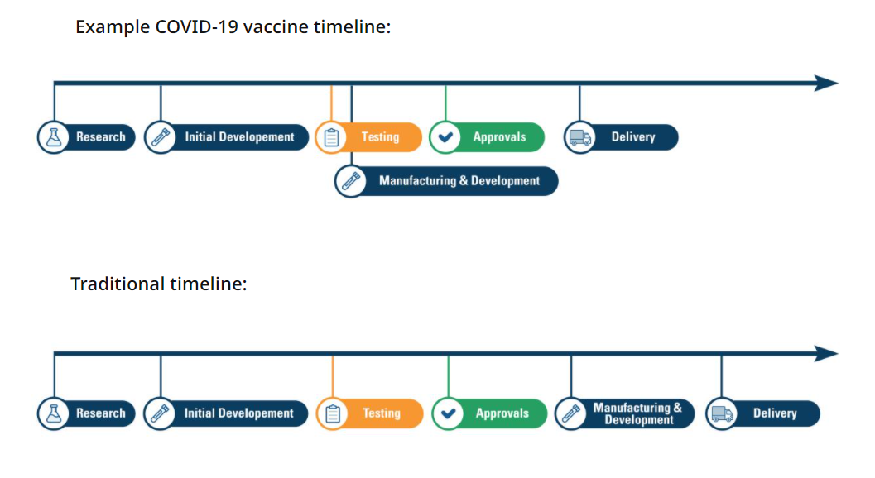
新冠病毒疫苗研发流程举例：
Research
研究
初始开发
试验
批准
交付
生产与开发
传统研发流程：
研究
初始开发
试验
批准
生产与开发
交付

Slide 12
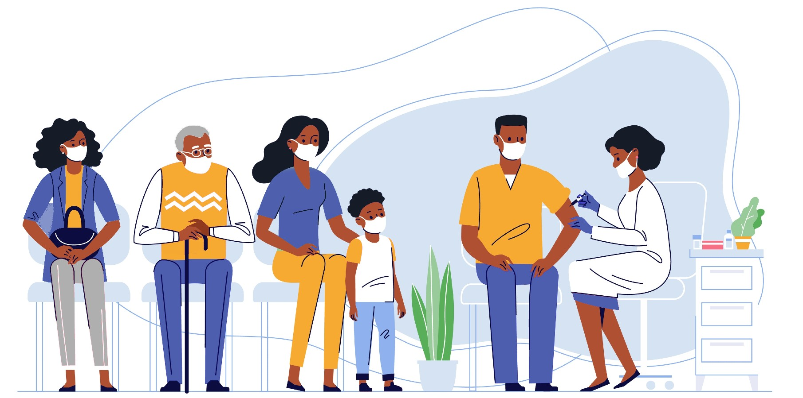
接种新冠病毒疫苗是否会使我感染新冠病毒？
不会。疫苗不包含引发新冠病毒病的活病毒。这意味着您不会从疫苗中感染新冠病毒。

Slide 13
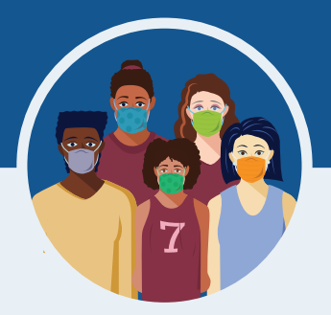
新冠病毒疫苗是否有副作用？
疫苗（包括新冠病毒疫苗）产生的严重副作用很罕见。
某些人可能有副作用，这是您的身体正在建立保护能力的正常迹​​象。
这些副作用可能会影响您从事日常活动的能力，但几天内就会消失。
最常见的副作用是轻微的副作用，包括：
疲倦
头痛
注射部位疼痛
肌肉和/或关节痛
寒颤
恶心和/或呕吐
发烧
Notes:
注释：
疫苗（包括新冠病毒疫苗）产生的严重副作用很罕见。在辉瑞、 莫德纳和强生的临床试验中，接种疫苗的参加者中只有不到1.0%的人发生了严重的副作用。在严重不良事件中，不存在显著的年龄、种族、族裔或疾病差异。这些副作用的发生频率与普通人群的副作用发生频率相同。12-15岁青少年中的副作用与16岁及以上临床试验参加者报告的副作用相同。
如果您接种了强生新冠病毒疫苗，并在疫苗接种三周后出现以下任何症状，请立即就医：
剧烈头痛或视觉模糊
胸痛
腿部肿胀
呼吸急促
容易擦伤或皮下小血点
在莫德纳疫苗试验中，严重副作用的例子包括两人面部肿胀，一人有难以控制的恶心和呕吐，一人发生贝尔麻痹症。在辉瑞疫苗试验中，严重副作用的例子包括疫苗接种部位的肩部受伤以及疫苗接种手臂相对一侧腋窝淋巴结肿大。在强生疫苗试验中，严重副作用的例子包括四例癫痫发作和六例深静脉血栓形成。我们不知道这些严重的副作用是否与疫苗有关。
在临床试验以外也发生了一些严重过敏反应。有关过敏反应的更多信息，请参见第18页。
在接种第二剂莫德纳和辉瑞疫苗之后，轻微副作用比第一剂之后更常见。
https://www.fda.gov/emergency-preparedness-and-response/mcm-legal-regulatory-and-policy-framework/pfizer-biontech-covid-19-vaccine-frequently-asked-questions
https://www.fda.gov/emergency-preparedness-and-response/mcm-legal-regulatory-and-policy-framework/moderna-covid-19-vaccine-frequently-asked-questions
https://www.fda.gov/emergency-preparedness-and-response/mcm-legal-regulatory-and-policy-framework/janssen-covid-19-vaccine-frequently-asked-questions

Slide 14
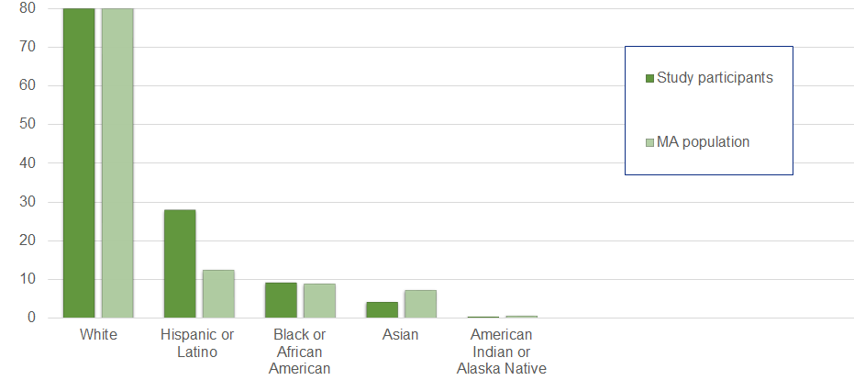
谁参加了辉瑞疫苗试验？
在美国、欧洲、土耳其、南非和南美进行的两项临床研究中，对 43,448 名 16 岁及以上的人进行了辉瑞疫苗安全性评估。研究人员对 2,260 名 12-15 岁的青少年和 3,000 名 5-11 岁的儿童进行了更多研究。
研究参加者
马萨诸塞州人群
女性
49%
男性
51%
白人
西裔或
拉丁裔
黑人或
非裔美国人
亚裔
美洲印第安人或阿拉斯加本土人
Notes:
注释：
总体而言，辉瑞安全性试验的参加者中50.6％为男性，49.4%为女性，白人为83.1%，黑人或非裔美国人为9.1%，西裔或拉丁裔为28.0%，亚裔为4.3%，美洲印第安人或阿拉斯加本土人为0.5%。对2,260名12-15岁的青少年和3,000名5-11岁的儿童进行了辉瑞疫苗在年龄较小青少年中的安全性研究。（https://www.fda.gov/media/144413/download）

Slide 15
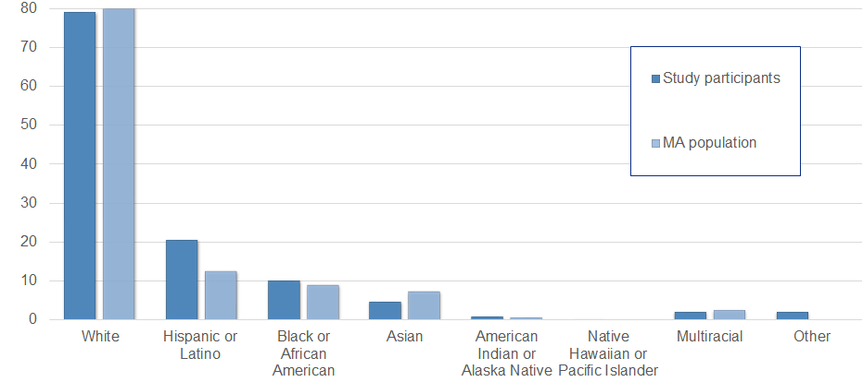
谁参加了莫德纳疫苗试验？
在美国对30,351名18岁及以上的人进行了莫德纳疫苗安全性评估。请查看以下按照种族/族裔和性别分类的莫德纳研究参加者的比例。
研究参加者
马萨诸塞州人群
女性
47%
男性
53%
白人
西裔或拉丁裔
黑人或
非裔美国人
亚裔
美洲印第安人或阿拉斯加本土人
夏威夷本土人或太平洋岛民
多种族
其他
Notes:
注释：
总体而言，在莫德纳安全性试验的参加者中，男性为52.7%，女性为47.3%，白人为79.2%，黑人或非裔美国人为10.2%，西裔或拉丁裔为20.5%，亚裔为4.6%，美洲印第安人或阿拉斯加本土人为0.8%，夏威夷本土人或太平洋岛民为0.2%，2.1%为其他种族，2.1%为多种族。
参加者的平均年龄为52岁；18至64岁的人占75.2%，65岁或以上的人占24.8%。
接种莫德纳新冠病毒疫苗的参加者和接种安慰剂的参加者具有类似的人口统计学特征。
https://www.fda.gov/media/144637/download

Slide 16
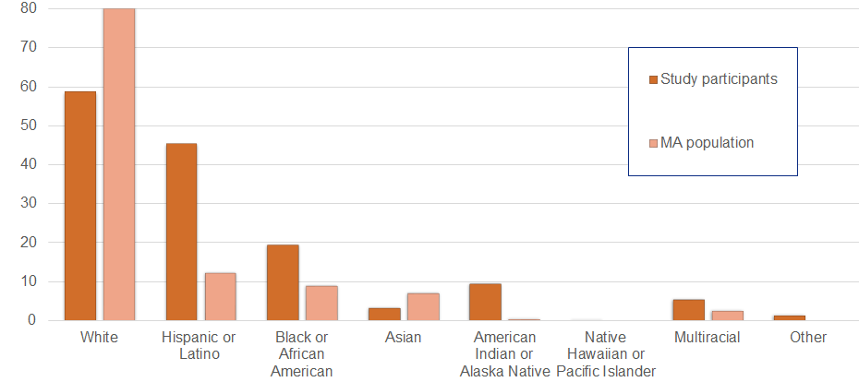
谁参加了强生疫苗试验？
在美国、巴西、南非、哥伦比亚、阿根廷、秘鲁、智利和墨西哥，对43,783名18岁及以上的人进行了强生疫苗安全性评估。
研究参加者
马萨诸塞州人群
女性
45%
男性
55%
白人
西裔或拉丁裔
黑人或非裔
亚裔
美洲印第安人或
阿拉斯加本土人
夏威夷本土人
或太平洋岛屿人
多族裔
其他
Notes:
注释：
总体而言，强生疫苗试验参加者中45%为女性，55%为男性，白人为58.7%，黑人或非裔美国人为19.4%，西裔或拉丁裔为45.3%，亚裔为3.3%，美洲印第安人或阿拉斯加本土人为9.5%，夏威夷本土人或其他太平洋岛民为0.2%，5.6%来自多种族群体，1.4%种族未知。参加者的平均年龄为52岁。
接种强生新冠病毒疫苗的参加者和接种安慰剂的参加者具有类似的人口统计学特征。
https://www.fda.gov/media/146304/download

Slide 17
过敏者是否应当接种新冠病毒疫苗？
如果您曾经对疫苗中的任何成分有严重的过敏反应（亦称为过敏症），则不应接种新冠病毒疫苗。
新冠病毒疫苗不含鸡蛋、明胶、防腐剂或乳胶。其成分列表请参见：
o 辉瑞/Comirnaty：https://www.fda.gov/media/144414/download （第3页）
o 莫德纳：https://www.fda.gov/media/144638/download （第2页）
o 强生：https://www.fda.gov/media/146305/download （第2页）
如果您曾经对疫苗中不包含的其他物质（例如花生酱）有严重过敏反应，请在接种疫苗之前向您的医疗保健提供者洽询。
Notes:
注释：
新冠病毒疫苗引起严重过敏反应的可能性很小，通常过敏反应会在接种疫苗后几分钟到一小时内发生。
严重过敏反应的迹象可能包括：
• 呼吸困难
• 面部和喉部肿胀
• 心跳加速
• 全身出疹子
• 头晕和虚弱
如果您有过敏反应史，疫苗接种人员可能会要求您在接种疫苗的地方停留更长时间，以便观察。
CDC查看了从十二月中旬至一月中旬向联邦疫苗不良事件报告系统（VAERS）报告的资料，很少有接种新冠病毒疫苗后的严重过敏反应报告，严重过敏反应的发生率与其他常用疫苗（例如流感疫苗）的发生率相似。

Slide 18
我希望在未来生孩子。对我来说，
接种新冠病毒疫苗安全吗？
是的！
CDC 建议现在尝试怀孕或将来可能怀孕的人接种新冠病毒疫苗。
没有证据表明接种新冠病毒疫苗后产生的抗体或疫苗成分会引起任何问题。
没有证据表明任何疫苗会导致女性或男性的生育问题。
Notes:
注释：
现在正在认真研究新冠病毒疫苗，像有关其他疫苗的研究一样，对新冠病毒疫苗的研究将延续许多年。
新冠病毒疫苗为什么是安全的：
像其他疫苗一样，新冠病毒疫苗的工作原理是教会我们的身体产生对抗新冠病毒的抗体，以防将来发病。
目前尚无证据表明接种新冠病毒疫苗形成的抗体会导致任何妊娠问题，包括胎盘的发育。
实际上，没有证据表明任何疫苗的副作用包括生育问题。

Slide 19
孕妇或哺乳期的人是否能接种新冠病毒疫苗？
可以！
CDC 和美国妇产科医生学会建议孕妇和哺乳期的人接种新冠病毒疫苗。
接种新冠病毒疫苗的好处大于怀孕期间接种疫苗的任何已知或可能风险。
怀孕期间患新冠病毒病会增加患重病和早产的风险。
对于孕妇或哺乳期的人，接种疫苗是个人的选择。如果您有疑问，请与您的医疗保健提供者交谈。

Slide 20
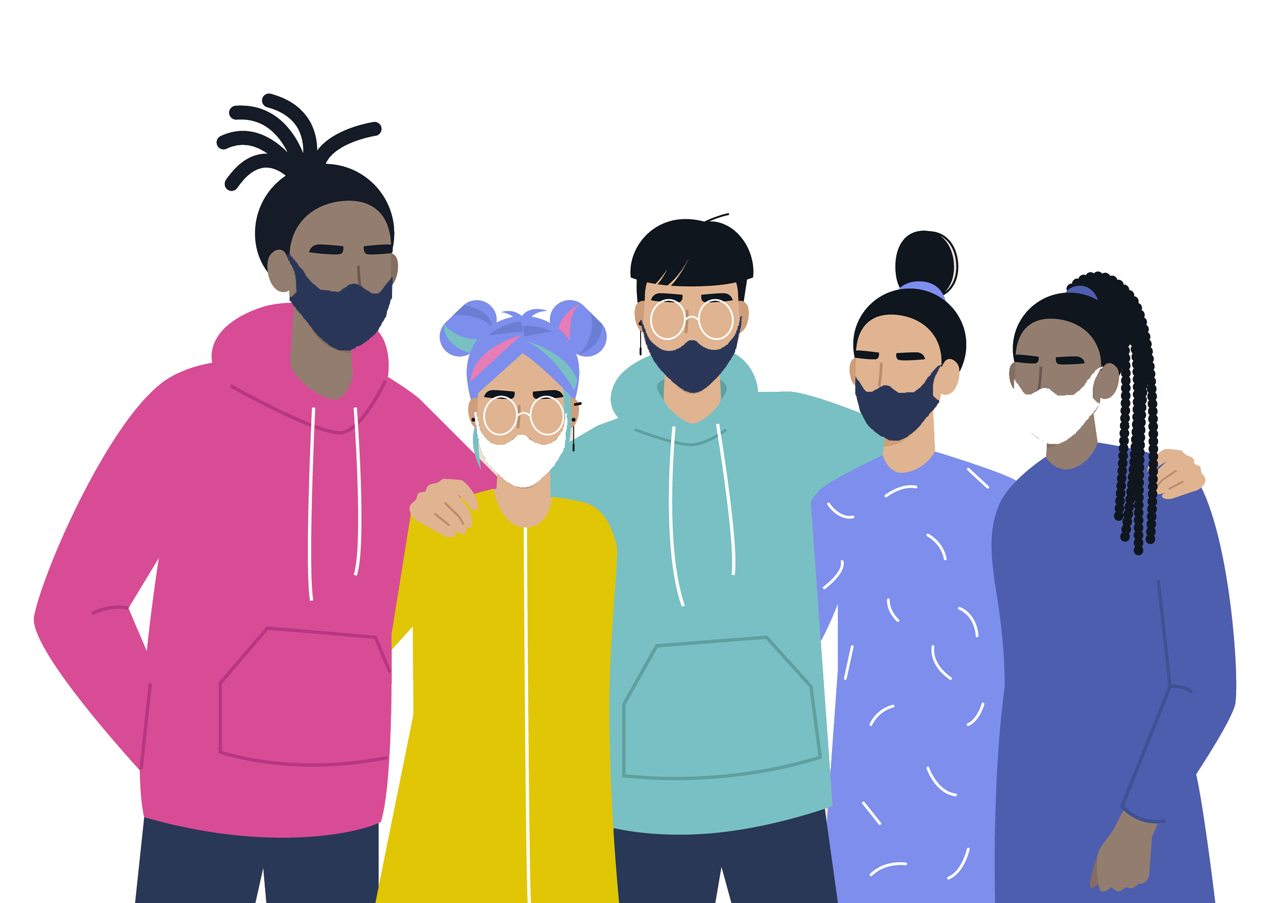
新冠病毒疫苗对儿童安全吗？
是的。
CDC建议所有5岁及以上的人接种新冠病毒疫苗。
科学家已经对数千名儿童进行了临床试验，并确定该疫苗是安全有效的。
辉瑞疫苗已获准用于5岁及以上的人群并且获得了完全批准可用于16岁及以上的人群。
莫德纳和强生疫苗已获准用于18岁及以上的人群。
Notes:
注释：
辉瑞新冠病毒疫苗在预防5至11岁儿童新冠病毒方面的有效性超过90%。
让儿童接种疫苗可以帮助他们预防新冠病毒，并通过帮助减缓社区传播，减少对面授学习和集体活动的干扰。
儿童在接种疫苗后可能会出现一些副作用，类似于成人会出现的以及其他疫苗所造成的副作用。这些副作用是他们的身体正在建立保护屏障的正常迹象，应该会在几天内消失 。

Slide 21
新冠病毒疫苗是否会改变我的DNA？
不会。新冠病毒疫苗不会以任何方式改变您的DNA或与您的DNA相互作用。
疫苗教会我们的免疫系统如何对抗特定病毒。
在完成这项任务时，新冠病毒疫苗不需要进入细胞核，而我们的DNA位于细胞核内。这意味着疫苗永远不会以任何方式与我们的DNA相互作用，也无法改变它。
Notes:
注释：
不会。新冠病毒疫苗不会以任何方式改变您的DNA或与您的DNA相互作用。
疫苗教会人体的免疫系统如何对抗特定病毒。它们与人体的自然防御系统协作，以安全的方式建立对疾病的免疫力。在完成这项任务时，新冠病毒疫苗不需要进入细胞核，而我们的DNA位于细胞核内。这这意味着疫苗永远不会以任何方式与我们的DNA相互作用，也无法改变它。
在这一过程结束时，我们的身体已经学会了如何预防将来的感染。如果真正的病毒进入我们的身体，这种免疫反应和产生抗体的功能就能保护我们避免感染。（资料来源（截至2021年1月20日）：有关新冠病毒疫苗的事实（cdc.gov））

Slide 22
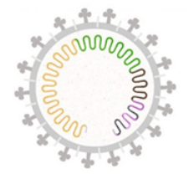
疫苗如何对抗新冠病毒变异？
病毒在传播过程中发生变化并出现新变异是正常的。
迄今为止，研究显示疫苗可提供预防已知病毒变异（例如德尔塔和奥密克戎）的保护。
即使已接种疫苗的人感染了新冠病毒，他们也受到预防重症和死亡的很好的保护。
Notes:
注释：
• CDC正在监测美国的病毒变化，包括奥密克戎变异的变化。
• 科学家们正在努力更多地了解每种变异的传播性、它们是否会导致更严重的疾病，以及我们已有的疫苗是否可以保护人们免受特定新冠病毒变异的侵害。

Slide 23
我是否需要注射疫苗加强针？
新冠病毒疫苗在预防重症、住院和死亡方面效果良好。然而，公共卫生专家开始发现，其对轻症和中等症状的保护效果越来越少。加强针可使疫苗保持更长时间的有效性。
年龄在 12 岁以上的任何人，都可以接种加强针，具体要求是：
辉瑞和莫德纳：至少 5 个月前已接种第二剂
强生：至少 2 个月前已接种第一剂
如果您的年龄为 12-17 岁，仅可以接种辉瑞疫苗加强针。如果您处于其他年龄段，可以选择自己想要接种的疫苗加强针。
您可以在任何可提供的地方注射疫苗加强针，包括您的初级保健提供者、药房或社区疫苗接种诊所。
Notes:
注释：
您可以选择您想要接种的疫苗加强针。有些人可能想要接种他们最初接种的疫苗类型；其他人可能更喜欢接种不同的加强针。
就算不接种疫苗加强针，您仍会被认定为已全部完成接种。
疫苗加强针的副作用与第二剂疫苗后出现的副作用类似。
您可以同时或紧密接种新冠病毒疫苗和其他疫苗，如流感或带状疱疹疫苗。
欲知关于疫苗加强针的常见问题的答案，请访问：https://www.mass.gov/info-details/covid-19-booster-frequently-asked-questions

Slide 24

我该如何预约？
https://vaxfinder.mass.gov/
请在网站VaxFinder.mass.gov 搜索在药房、医疗保健提供者和其他社区地点接种疫苗（包括加强针）的预约机会。
很多站点接受无需预约随时接种疫苗。
您可以按照提供哪一种疫苗进行搜索，以便为 18 岁以下的人查找仅接种辉瑞/Comirnaty疫苗的站点。
• 无法使用互联网的人可拨打马萨诸塞州疫苗预约资源专线：2-1-1 (877-211-6277)
Notes:
注释：
这些方法同样适用于想接种疫苗加强针的人。
预约资源专线供无法使用互联网的人使用。该专线可用100种语言提供服务。服务代表获取预约的机会与公共网站上相同。该专线的运营时间为：星期一至星期四上午8:30至下午8:00，星期五至星期日上午8:30至下午5:00。

Slide 25
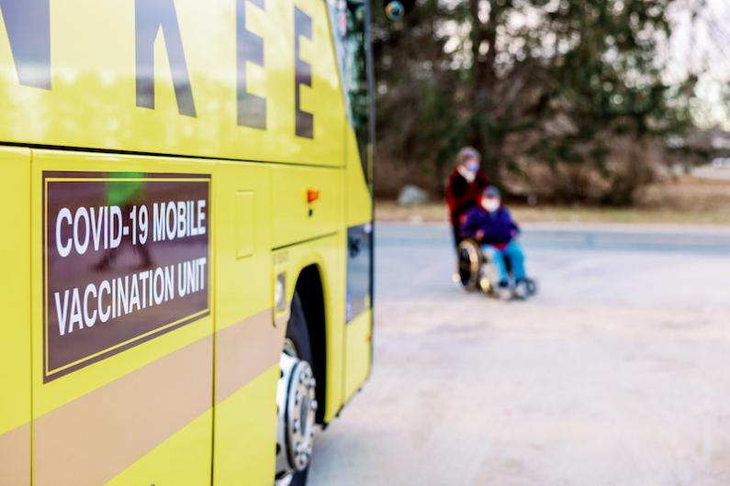
如果我前往疫苗站需要帮助怎么办？
可向任何无法前往疫苗站的人提供家中疫苗接种服务。
o 请拨打筛查专线号码 (833) 983-0485
MassHealth 可以为 MassHealth 或 Health Safety Net会员免费提供疫苗接种交通服务。
您可以打电话给您的医疗保健计划，或打电话给 MassHealth（800-841-2900），请求安排交通服务
LYFT 提供往返预约的疫苗接种免费或折扣乘车服务。
雇主、学校、社区和宗教组织等机构可以请求建立免费移动现场诊所，为个人接种疫苗。
Notes:
注释：
家中疫苗接种计划筛查专线星期一至星期五上午9时至下午5时开放，有会讲英语和西班牙语的服务代表，另外还有100多种语言的口译员。
当您在家中疫苗接种计划登记后，通常会在5个也五日内打电话给您安排预约。家中疫苗接种将：
• 由医疗专业人员根据所有公共卫生指南进行
• 根据预约电话中讨论的内容，满足家中疫苗接种个人的需求
根据家中疫苗接种居民所在的地理位置安排疫苗接种，而不是按照先来先服务
的原则
• 接种强生单剂疫苗，该疫苗较容易运输，且仅需注射一剂
◦ 为12-17岁的人接种辉瑞疫苗
MassHealth的交通服务对象包括MassHealth Limited、儿童医疗安全计划（CMSP）和MassHealth家庭援助计划（FA）的会员。此外，会员可以直接通过MassHealth的客户服务部安排交通服务，而无需通过其医疗保健机构请求服务。
还可能有当地社区组织，例如老龄服务点（ASAP）和老龄委员会（COA），可以帮助您查找交通服务。

Slide 26
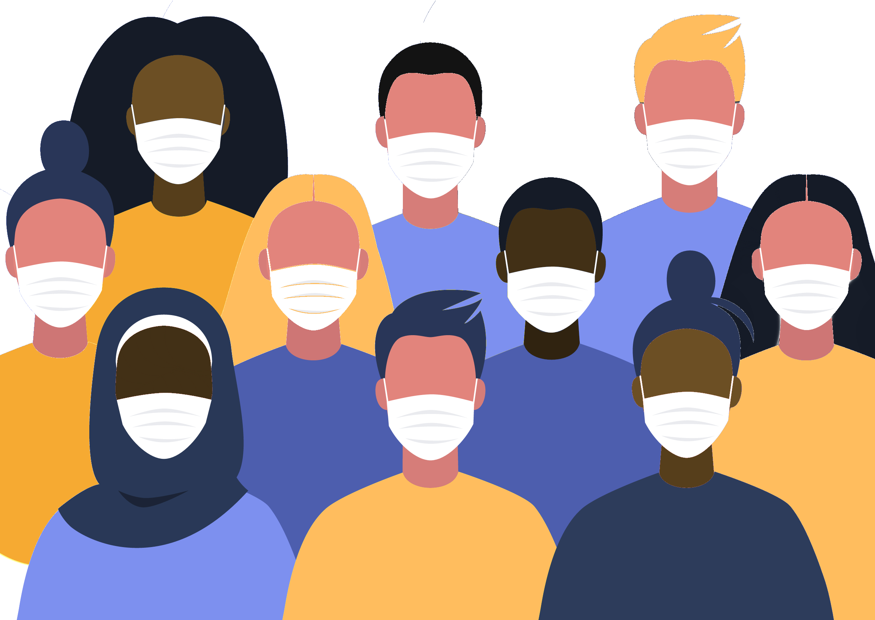
我是否需要为接种疫苗付费？
不需要。该疫苗（包括加强针）对马萨诸塞州的所有居民都是免费的。
预约时绝对不会要求您提供信用卡号码。
即使没有保险、驾照或社会安全号码，您也可以接种疫苗。
Notes:
注释：
医疗保险计划（包括Medicare和Medicaid）将支付接种疫苗的费用。如果您有医疗保险，请携带医疗卡。您的保险公司将为您付费。
医疗保健机构如果为无证移民接种疫苗，其费用可向联邦政府报销。

Slide 27
接种疫苗会影响我的移民身份吗？
不会。接种疫苗不会影响您是否能够留在美国、获得绿卡、获得住房或补充营养援助计划（SNAP）等公共福利。
无论您是何种移民身份，对您和您的家人而言，确保免受新冠病毒的伤害都非常重要。
即使没有保险、驾照或社会安全号码，您也可以接种疫苗。
Notes:
注释：
不会。联邦政府已经确认，不会将新冠病毒病治疗（包括接种疫苗）作为确定某人是否构成“公共负担”的考虑因素；对于某些寻求延期居留或改变身份的人，也不会将新冠病毒治疗（包括接种疫苗）作为与公共福利条件相关的考虑因素，即使该疫苗的费用由Medicaid或其他联邦基金支付。
如果您有身份证，请携带，以便确认疫苗接种系统中您的姓名。没有身份证仍然可以接种疫苗。
如果您有医疗保险，请携带医疗卡。您的保险公司将为您付费。没有保险仍然可以接种疫苗。

Slide 28

如果我接种新冠病毒疫苗后出现症状，该怎么办？
如果您出现剧烈疼痛或不适，请告诉您的医疗保健提供者。
如果您没有医疗保健提供者，或希望向CDC报告任何副作用，请访问网站 cdc.gov/vsafe
接种新冠病毒疫苗后，如果出现任何副作用，您可以在智能手机上使用v-safe快速通知CDC，并可以查看您的个人健康信息。
Notes:
注释：
如果您有任何明显的疼痛或不适，请与您的医疗保健提供者联系，他们可能会推荐使用非处方药，例如布洛芬（ibuprofen）或醋氨酚（acetaminophen）。为减少接种部位的疼痛和不适，请用干净、凉爽的湿毛巾敷在该部位，也可以活动手臂或用手臂做事。为减少发烧引起的不适，可饮用大量饮料和穿宽松的衣服，不要穿过多衣服。
在大多数情况下，发烧或疼痛引起的不适是正常现象，但如果24小时后注射部位红肿或触痛加剧，您的副作用让您担心，或几天后仍然没有减轻，请与您的医疗保健提供者联系。
V-safe是在智能手机上加载的一种工具，在您接种新冠病毒疫苗后，该工具通过短信和网络调查提供个人化的健康检查。有了v-safe，如果您在接种新冠病毒疫苗后出现副作用，您可以迅速告知CDC。取决于您的回答，CDC人员可能会打电话给您，询问您的状况，并收集更多信息。如果您需要注射第二剂新冠病毒疫苗，v-safe还会提醒您。如要进行v-safe登记，请访问网站 cdc.gov/vsafe。

Slide 29
接种新冠病毒疫苗后需要多长时间才生效？可持续多长时间？
接种疫苗后，人体通常需要几周时间才能建立免疫力。
这意味着一个人可能在接种疫苗之前或之后感染新冠病毒。这是因为疫苗还没有足够的时间提供保护。
我们还不知道新冠病毒疫苗能提供多长时间的保护。最近的研究表明，对病毒的防护效果可能会随着时间的推移而降低。这就是 CDC 建议某些群体接种疫苗加强针的原因。
Notes:
注释：

Slide 30
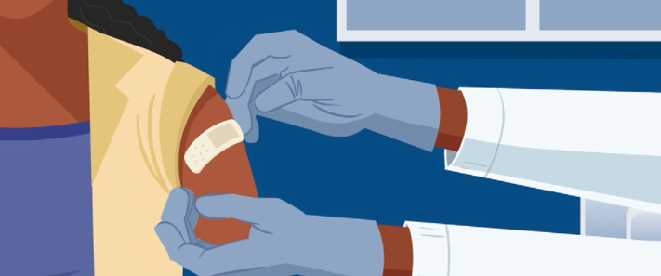
如果我已经获得疫苗全面保护，我是否需要继续戴口罩？
只有在某些情况下需要继续戴口罩，包括公共交通、医疗保健设施、学校和其他有易受感染人群的场所，例如集体护理设施。
如果您感到身体不适，呆在家中，并接受检测。
如果您被检测出新冠病毒阳性，请隔离。
Notes:
注释：
如果人们已经在14天前接种两剂莫德纳（Moderna）或辉瑞（Pfizer）新冠病毒疫苗或一剂强生（Johnson & Johnson）疫苗，则被视为获得全面疫苗保护。
接种新冠病毒疫苗加上遵守CDC有关如何保护自己和他人的建议将提供最佳保护，避免感染和传播新冠病毒。
可在以下网站查阅公共卫生部（DPH）向已获得全面疫苗保护的人发出的指南：https://www.mass.gov/guidance/guidance-for-people-who-are-fully-vaccinated-against-covid-19

Slide 31
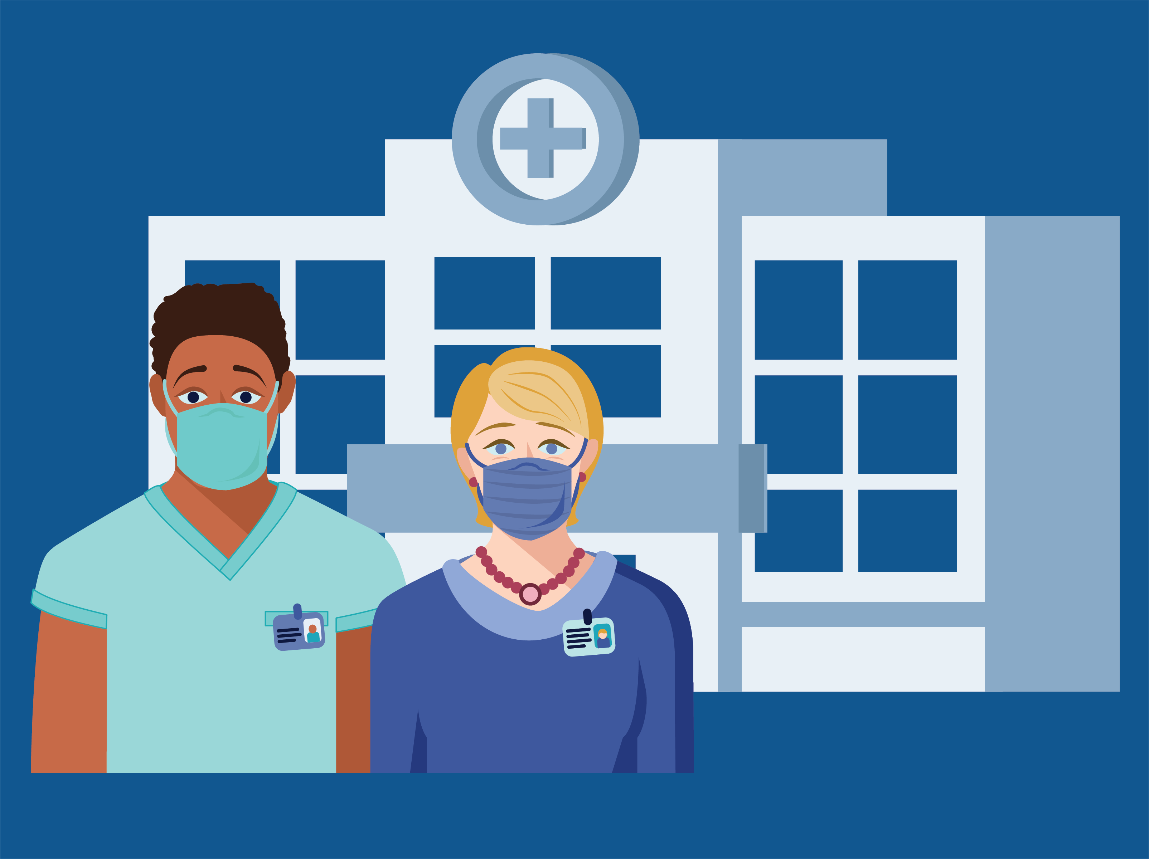
谁可以帮助我作出有关接种疫苗的决定？
如果您对自己的健康状况或是否接种疫苗有更多疑问，请与您所信赖的医疗保健提供者讨论，例如您的医生、护士、保险计划管理人、药剂师或社区保健工作者。

Slide 32
讨论问题
关于新冠病毒疫苗您有哪些顾虑？
您所在社区的人关于新冠病毒疫苗有哪些顾虑？
哪些信息能够使您信任该疫苗？
哪些信息能够帮助您所在社区的人信任该疫苗？
什么事情能够使您更愿意接种疫苗？
什么事情能够使您所在社区的人更愿意接种疫苗？
哪些障碍使您更难接种新冠病毒疫苗（例如疫苗站位置、下班时间、需要两剂）？
哪些障碍使您所在社区的人更难接种新冠病毒疫苗？
怎样才能够为您接种疫苗提供更多便利？
怎样才能够为您所在社区的人接种疫苗提供更多便利？

Slide 33
COVID-19 Vaccine Equity Initiative
COVID-19 Vaccine Equity Initiative
更多信息来源
COVID-19 Vaccine Equity Initiative
迄今为止哪些人已经接种了疫苗
新冠病毒疫苗接种计划 | Mass.gov
公众经常提出的问题
新冠病毒疫苗常见问题解答 | Mass.gov
疫苗公平
新冠病毒疫苗公平计划
CDC提供的新冠病毒疫苗信息
新冠病毒疫苗 | CDC
有关马萨诸塞州新冠病毒疫苗接种的其他问题，请发送电子邮件至：
COVID-19-Vaccine-Plan-MA@mass.gov
Notes:
注释：
马萨诸塞州公共卫生部在网上刊载每周疫苗接种报告，该报告会显示下列信息：
• 运送到马萨诸塞州的疫苗剂数
• 已经接种疫苗的人数
• 按县划分，已经接种疫苗的人数
• 按年龄和种族/族裔划分，已经接种疫苗的人数
• 由不同类型的服务提供者（例如，学校、社区保健中心）接种的疫苗

Slide 34
向讨论会组织者提供的更多信息来源

Slide 35
公众经常提出的其他问题举例
新冠病毒疫苗常见问题解答 | Mass.gov
新冠病毒检测阳性的人应该接种疫苗吗？
曾经患有新冠病毒病的人应该接种疫苗吗？
在我预约的新冠病毒疫苗接种时会发生什么？
一部分时间在另一个州或国家居住的人（例如学生、退休人员、具有双重国籍的人）能在马萨诸塞州接种新冠病毒疫苗吗？
什么是紧急使用授权？
Notes:
注释：
对于讨论会期间您可能希望回答的其他问题，也请参考公众常见问题解答。

Slide 36
工具和资源
多种语言的传单和社交媒体图像
阻止新冠状病毒传播 — 疫苗图像 | Mass.gov
“相信事实，接种疫苗”宣传活动资料，包括视频
“相信事实，接种疫苗”宣传活动资料 | Mass.gov
供社区组织使用的新冠病毒疫苗教育信息工具包
供社区组织使用的新冠病毒疫苗教育信息工具包：如何起步 | CDC
有关戴口罩、保持社交距离和阻止病毒传播的情况说明
新冠病毒病可打印情况说明 | Mass.gov

